Slide 1
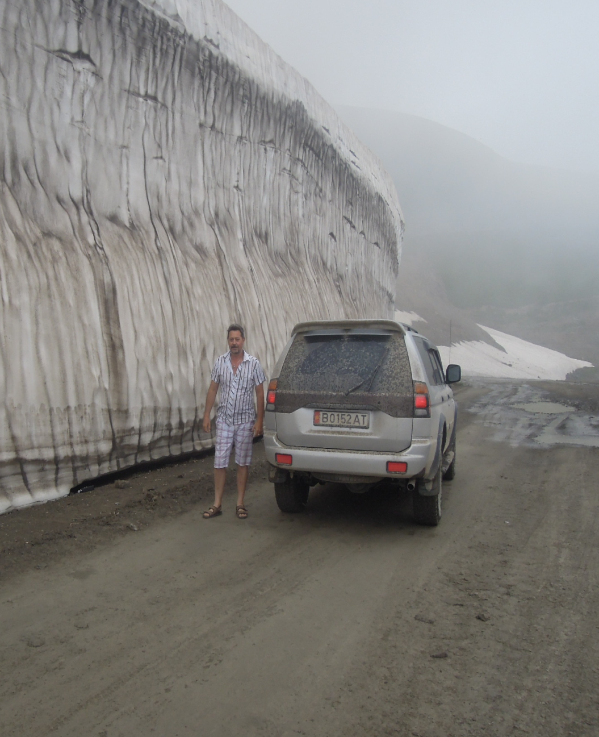
Экологический туризм
Криворучко С.А., эколог, член-корр. Международной академии
экологической безопасности и природопользования (МАЭБП)
25.11.2016
Криворучко С.А., эколог,
член-корр. Международной академии экологической безопасности и природопользования (МАЭБП)
25.11.2016

Slide 2
«Для того, чтобы понять как развивать, необходимо понимать, что развивать» ТУРИЗМ (русск=кырг – словарь Юдахина)
Словарь Ушакова: (фр. tourisme ): прогулка, поездка, путешествие, поездка, поход в свободное время, один из видов активного отдыха.
Толковый словарь русского языка: вид спорта групповые походы, имеющие целью физическую закалку организма. Вид путешествий, совершаемых для отдыха и самообразования.
Словарь русского языка Ефремовой: путешествия как вид активного отдыха, преследующего познавательную, спортивную и т.п. цели

Slide 3
«Для того, чтобы понять как развивать, необходимо понимать, что развивать» ТУРИЗМ (англ)
Webster Dictionary: оказание содействия развитию и продвижению туров в виде типа (вида) бизнеса (индустрии), особенно какой-либо страной. 2. вид бизнеса по предоставлению жилья людям, совершающим туры
The American Heritage Dictionary: Поездка туриста и его размещение. 2. Комплексная поездка (путешествие) с целью посещения мест, представляющих особый интерес. 3. Практика предоставления товаров и услуг
Oxford English Dictionary: коммерческая организация и проведение отпусков (выходных), посещение мест, представляющих интерес

Slide 4
ТУРИЗМ В редакции Закона КР о туризме от 25 марта 1999 года N 34
ТУРИЗМ- временные выезды (путешествия) граждан Кыргызской Республики, иностранных граждан и лиц без гражданства (далее - граждане) за пределы постоянного места жительства в оздоровительных, познавательных или профессионально-деловых, спортивных, религиозных и других целях без занятия оплачиваемой деятельностью в стране (месте) временного пребывания

Slide 5
Экологический туризм
МСОП: Путешествие с ответственностью перед ОС с целью изучения и наслаждения природой и культурными достопримечательностями,…, оказывает „мягкое“ воздействие на ОС…
МОЭ (TIES): Ответственное путешествие в природные территории, которое содействует охране природы и улучшает благосостояние местного населения
WWF: Туризм, включающий путешествия в места с относительно нетронутой природой, …, который не нарушает целостности экосистем и создает экономические условия, при которых охрана природы и природных ресурсов становится выгодной для местного населения.

Slide 6
Тенденции
Смена турпотоков (горнолыжные курорты и памятники архитектуры в Европе, плохая экология в Азии, военные конфликты)
Среднегодовой глобальный рост «обычных» туристов – 5%
Среднегодовой глобальный рост «экотуристов» - 10-30%
Self-directed travellers
Поиск новых «экологическичистых» туристических направлений
Экотуризм как приоритет: Эстония, Кения, Коста Рика, Россия, Монголия, Таджикистан и другие страны.

Slide 7
Основа экотуризма – природные ресурсы и экология
Фототуры в дикую природу: фотоохота на диких животных, особенно редких и занесённых в Красную Книгу КР (архар, барс, медведь)
Ботанические туры, включая фото- и видеосъёмку редких, эндемичных, исчезающих и видов растений и цветов, занесённых в Красную Книгу КР
Геологические туры (Studiosus, Германия, Европа; Япония)
Историко-этнографические (легенды, сказания, святые места – более 1500)
Гастрономические туры: экологически чистые продукты питания, национальные кухни, юг-север
Bird watch: (Каратал-Жапырыкский заповедник, Западный Тянь-Шань)

Slide 8
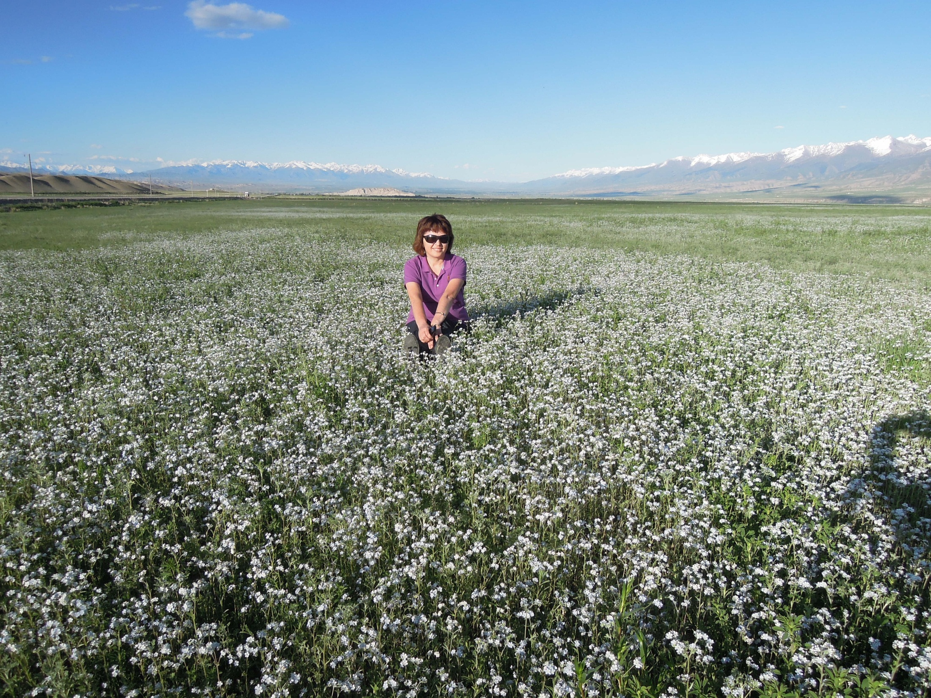

Slide 9
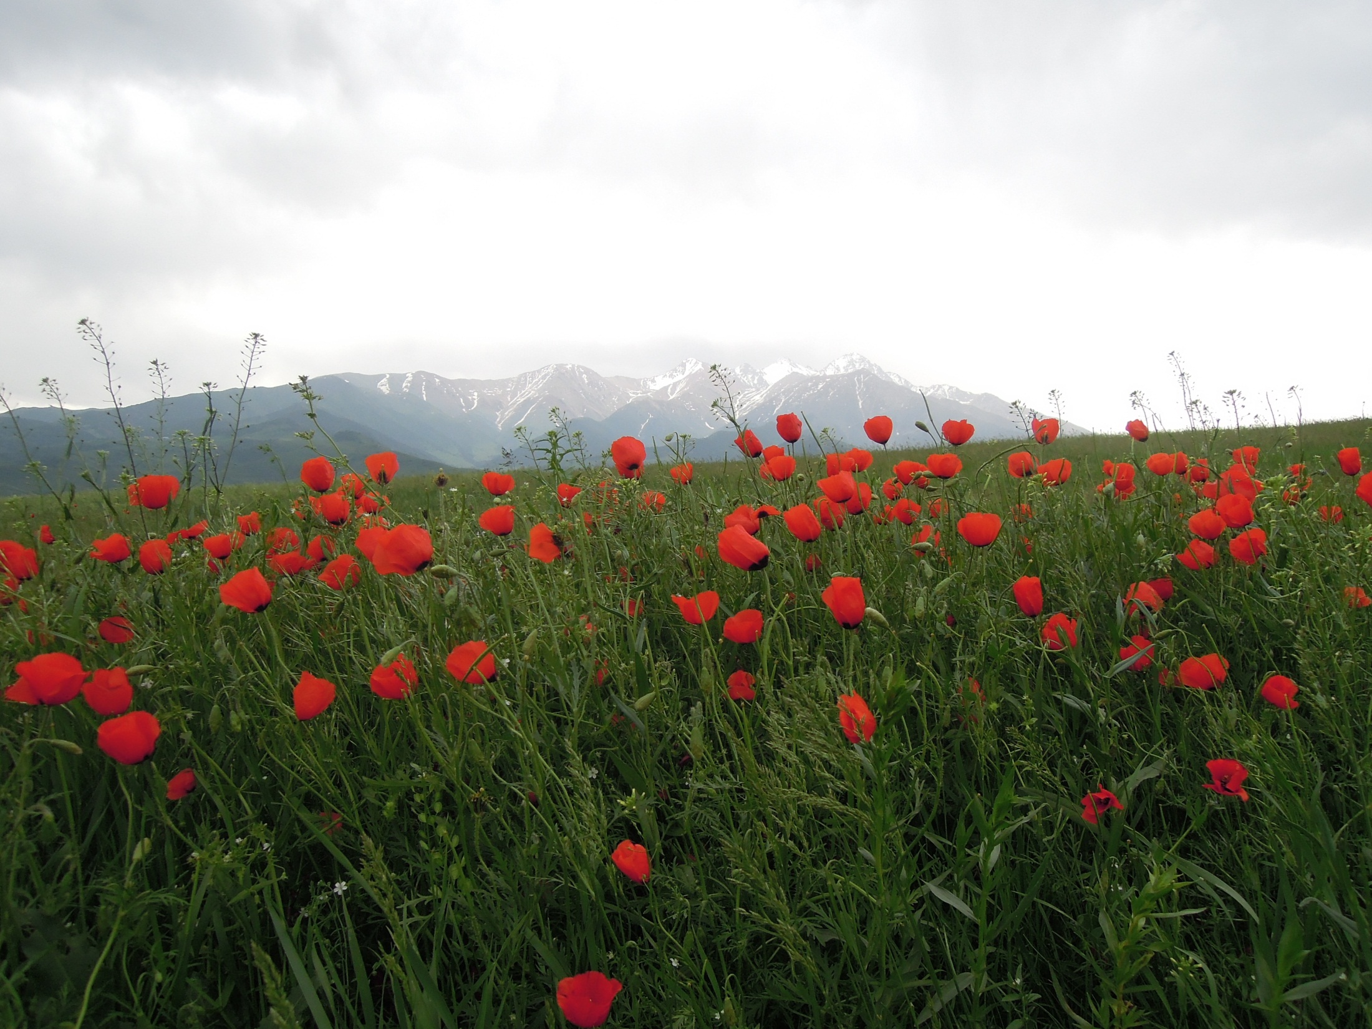

Slide 11
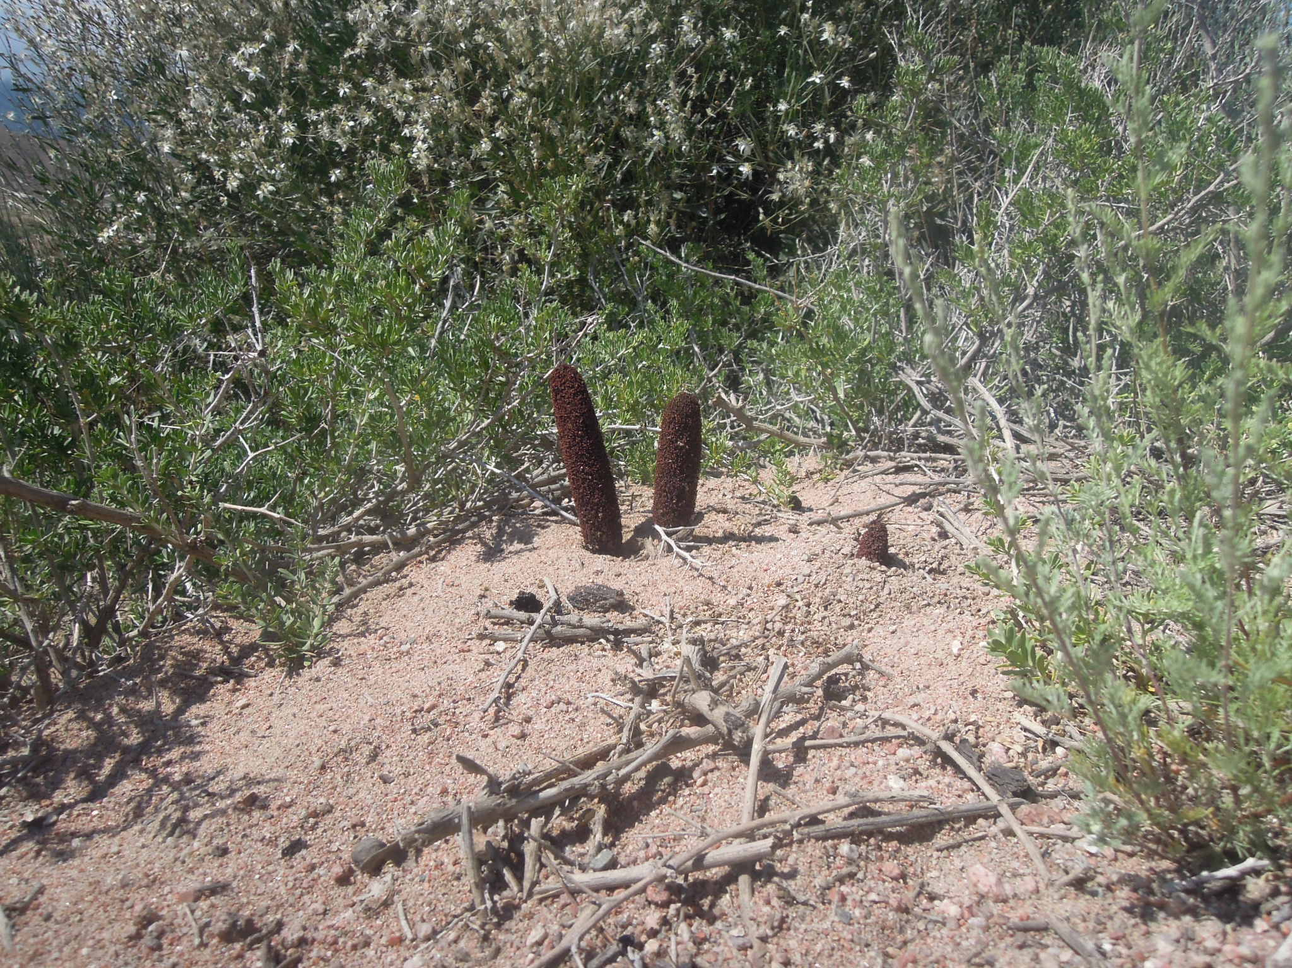

Slide 12
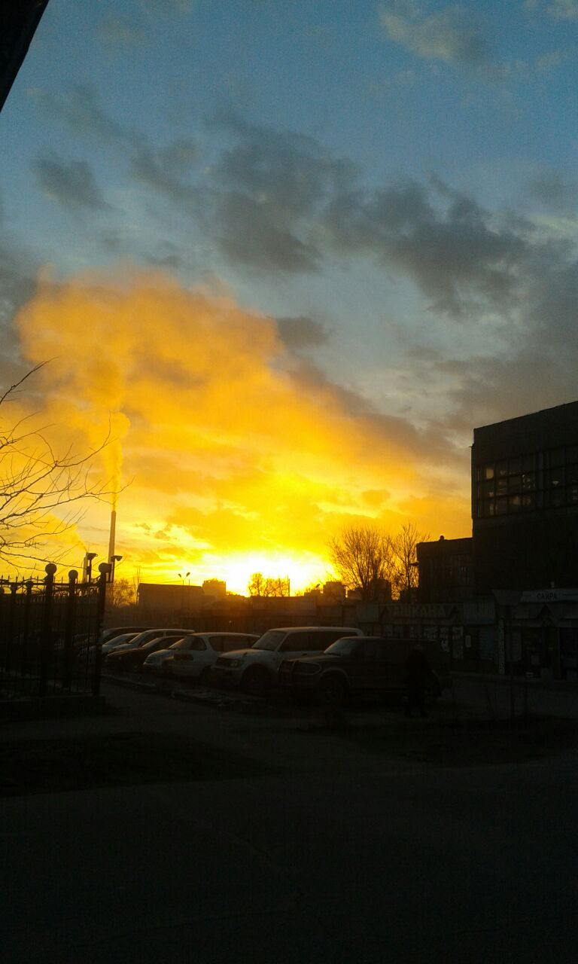

Slide 13
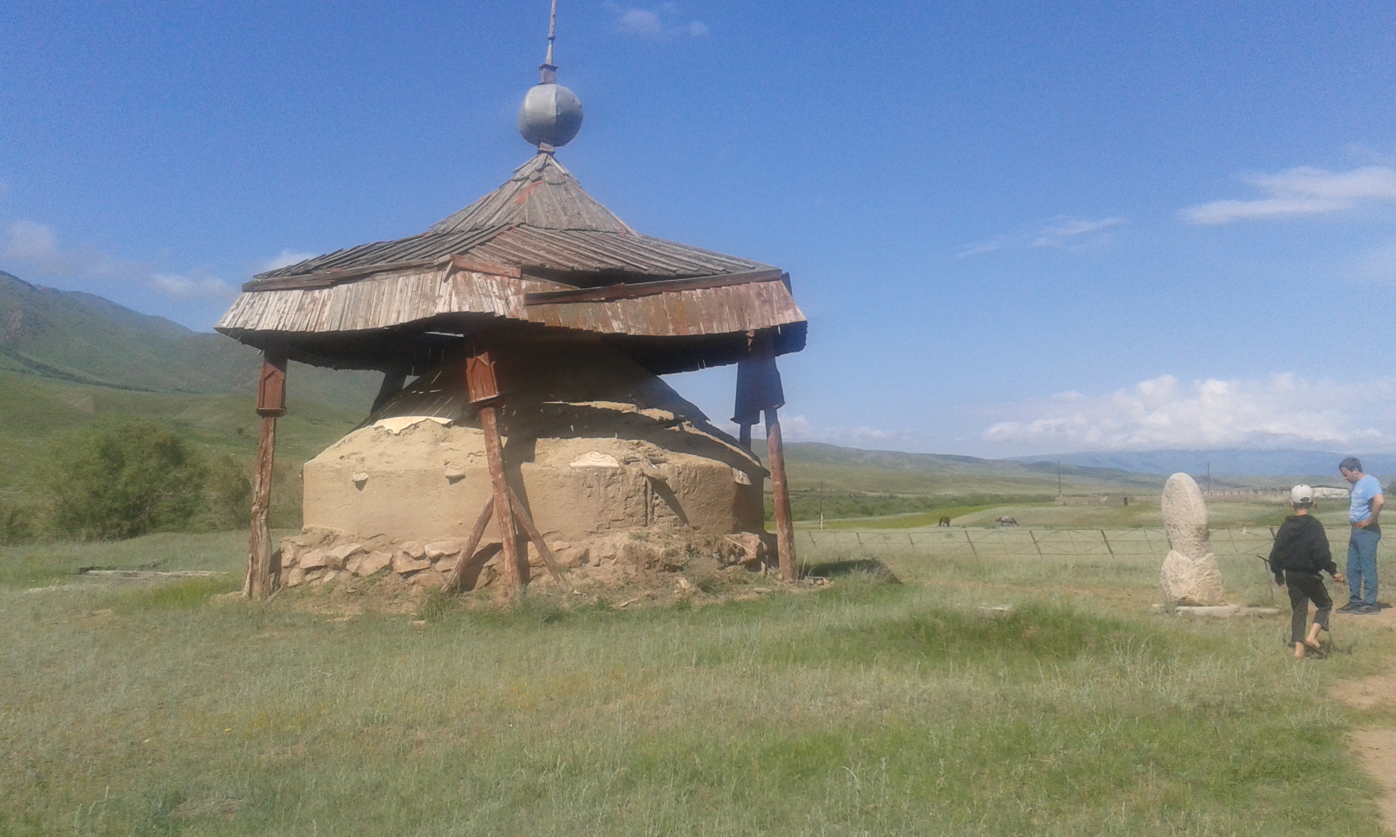

Slide 14
Спасибо за внимание

